Slide 1
НАШЕ МЕСТО И МИ
IV-3 Ученици:Алекса ,Лена и Нађа
Учитељица :Наташа Момчиловић

Slide 2
НАШ ПРОЈЕКАТ
ЗЕБРА ЗАВЕСЕ

Slide 3
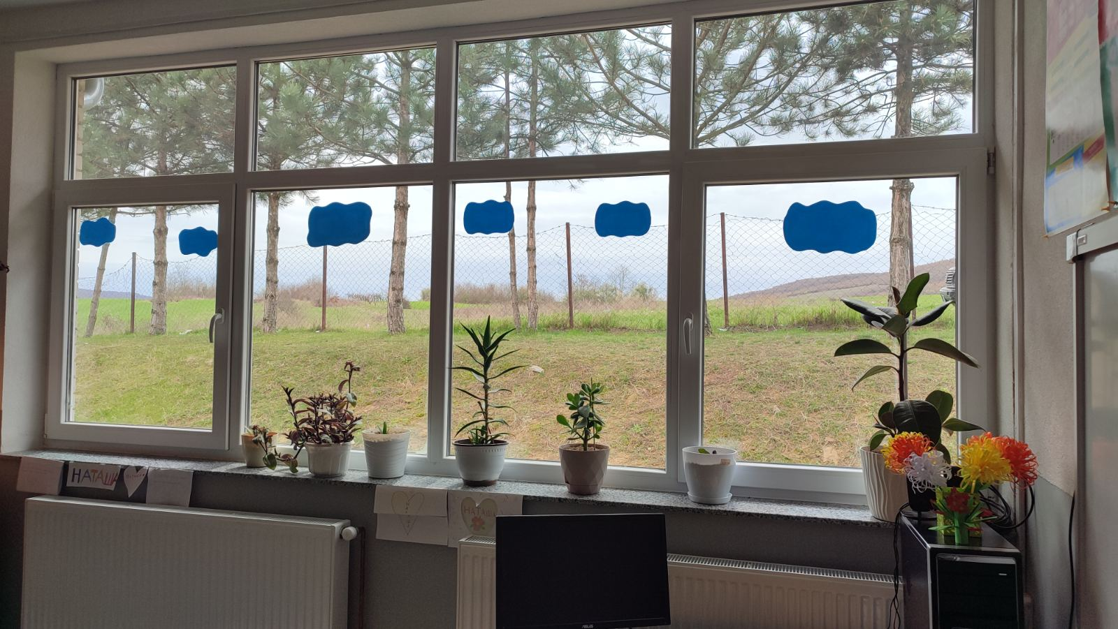
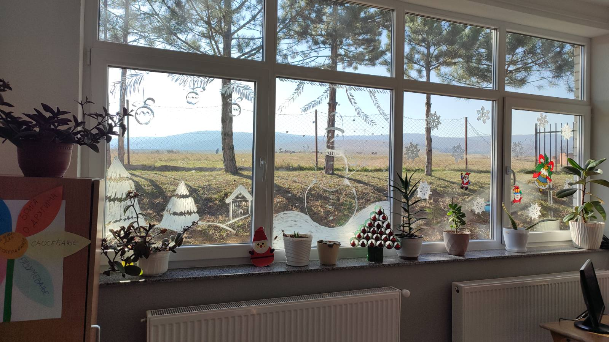
Наша учионица на почетку радова
Овако :
Пролеће
И овако:
Зима

Slide 4
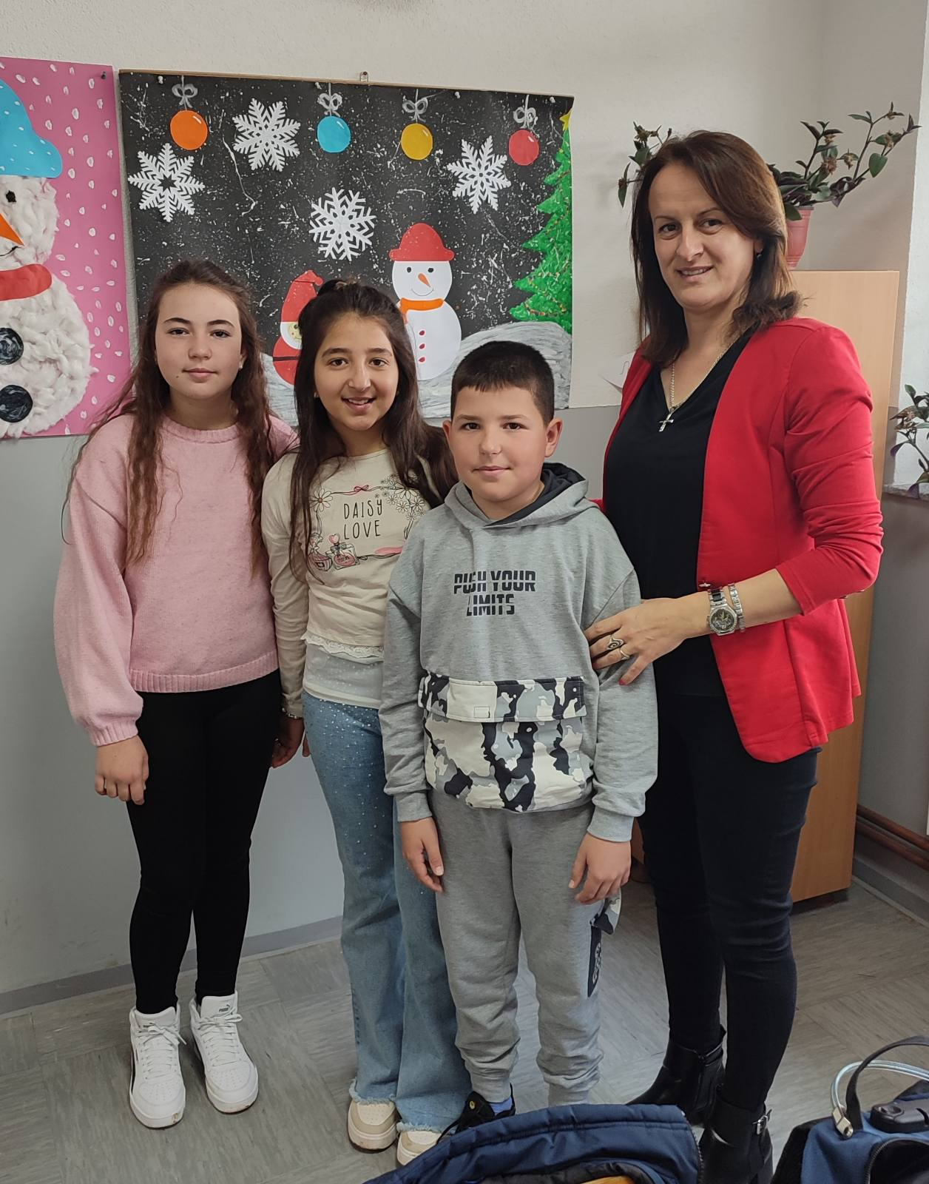
Срећни и задовољни крећемо са радовима ...надамо се успешној реализацији...

Slide 5
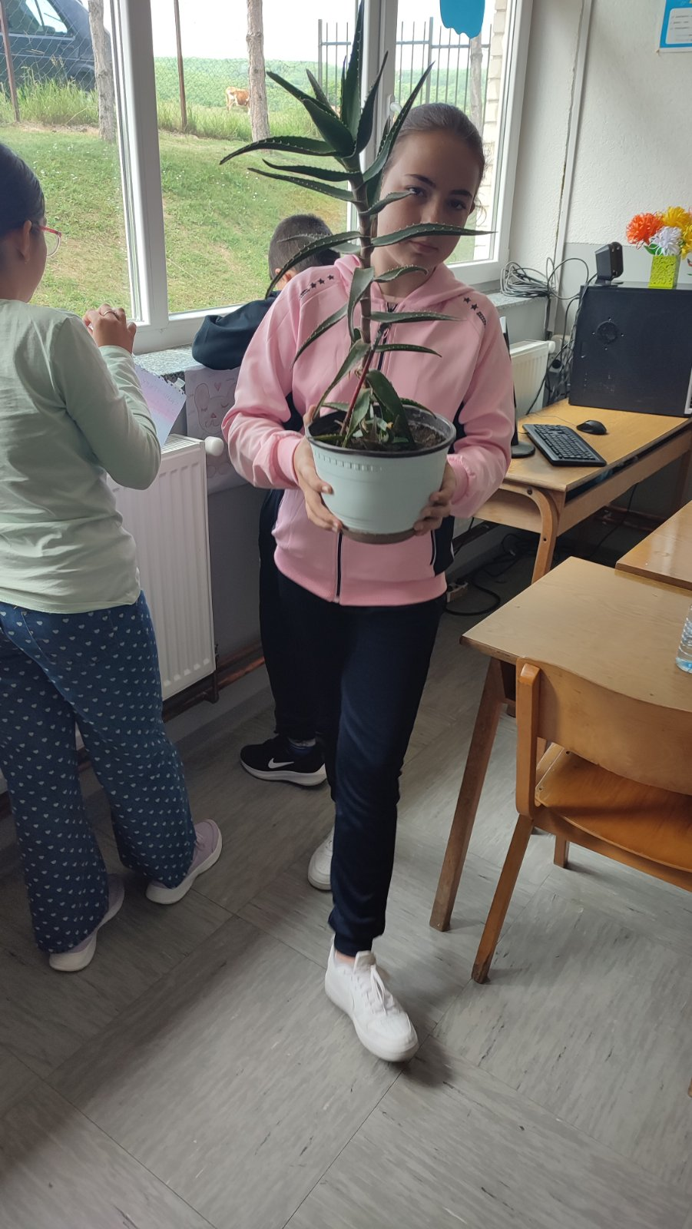
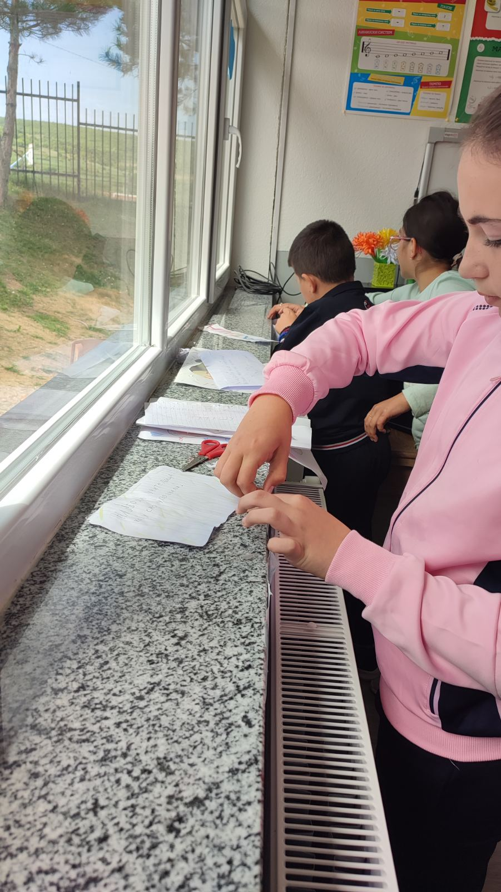
Чистили смо простор,распремали како би све било спремно за постављање завеса:

Slide 6
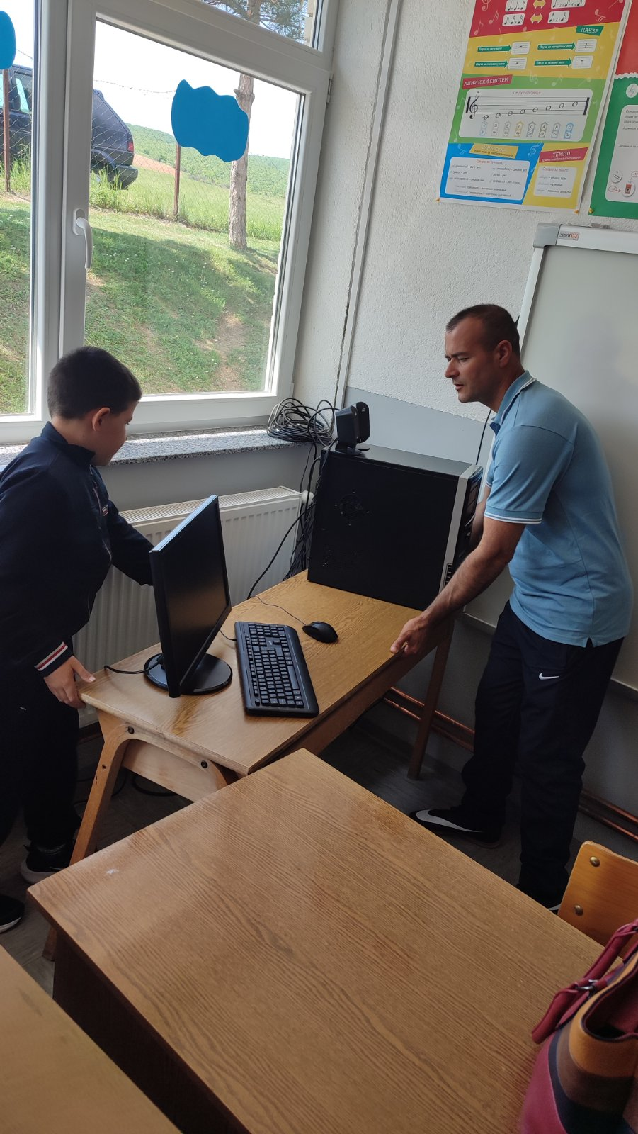
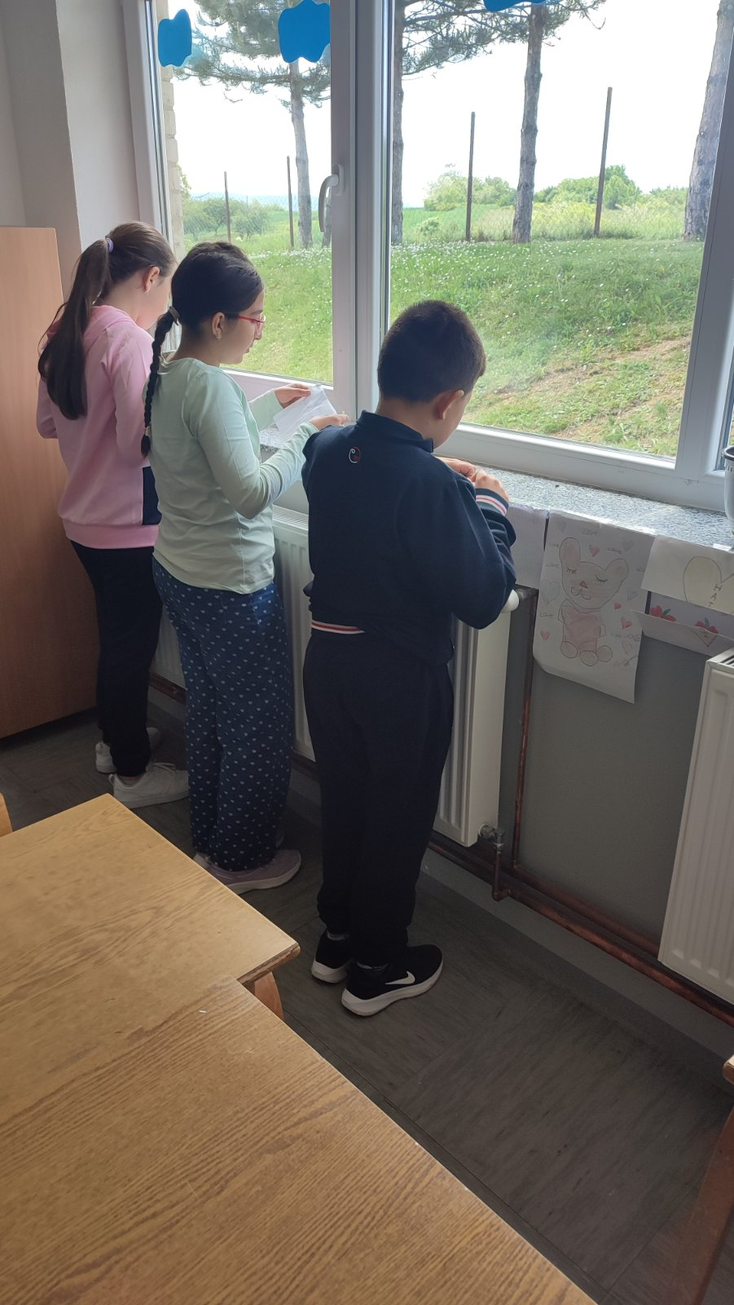
Помоћни радници су нам помагали:

Slide 7
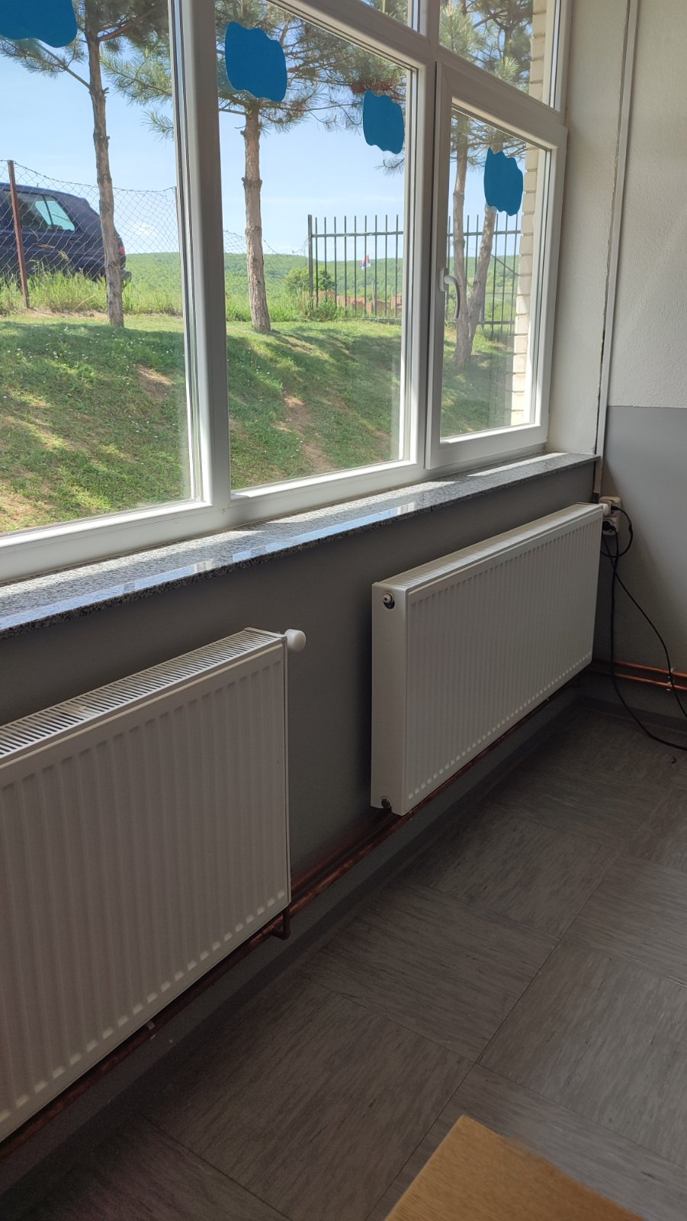
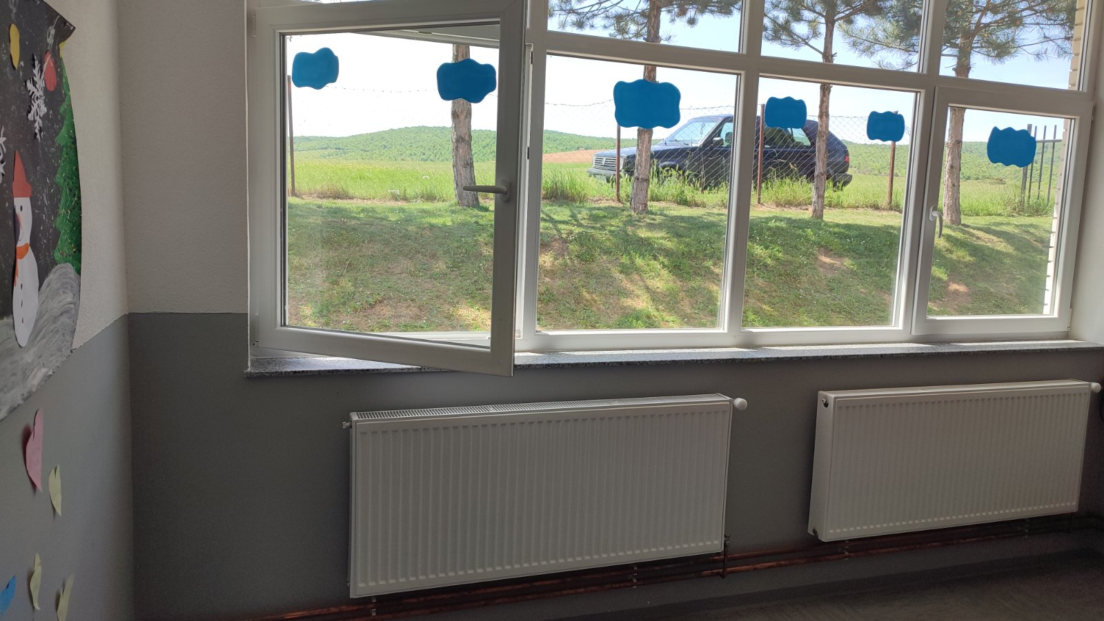
Простор смо спремили...све очистили...

Slide 8
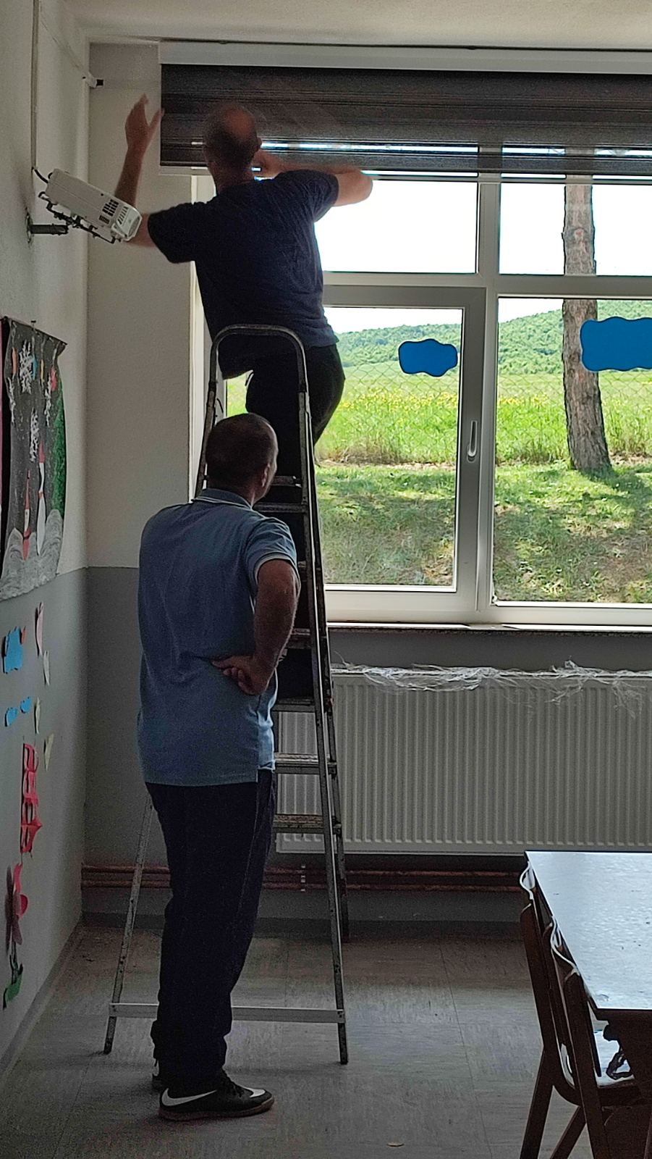
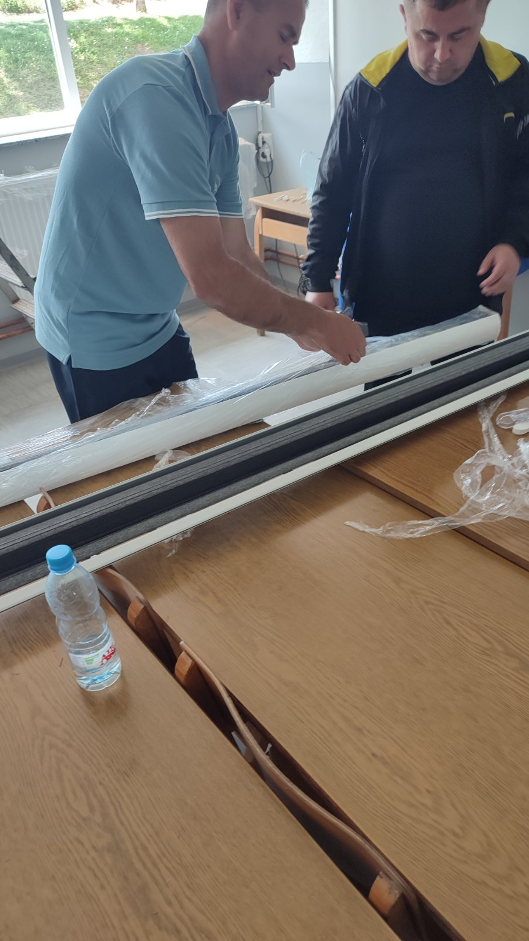
Мајстор је ту ...као и помоћни радници...ништа без њих...

Slide 9
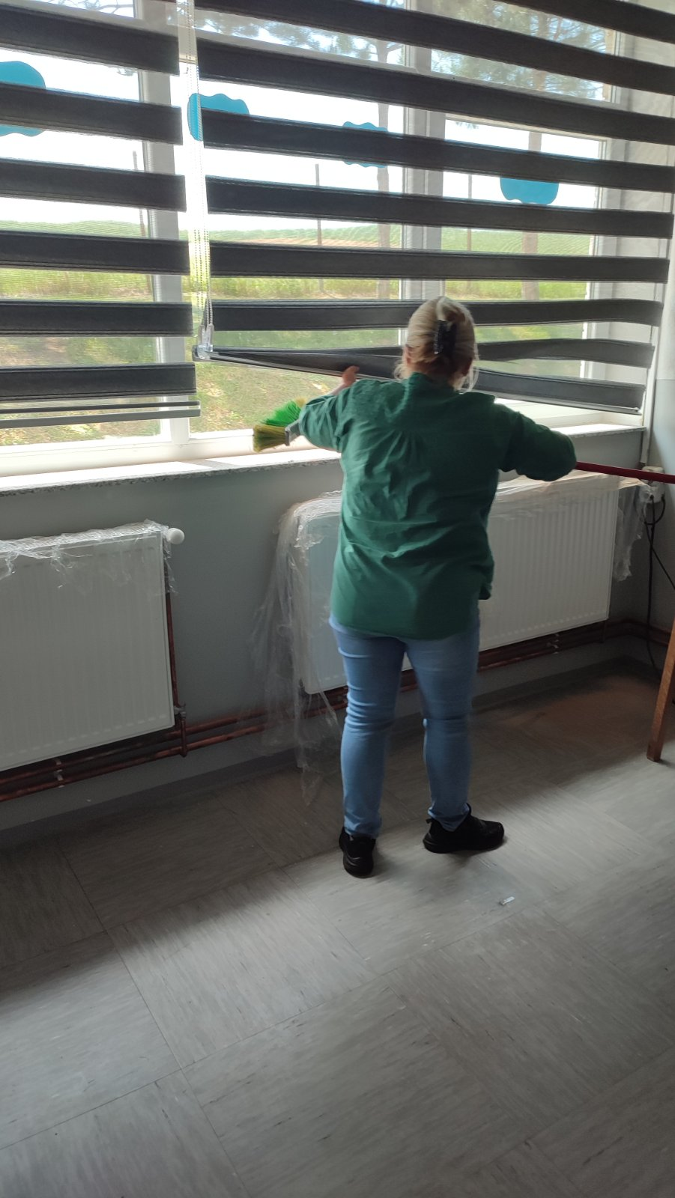
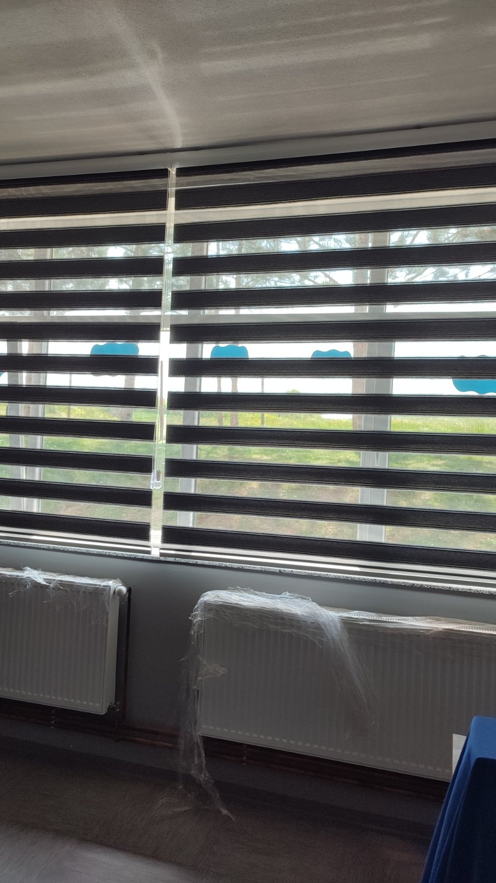
Чисти се и сређује....

Slide 10
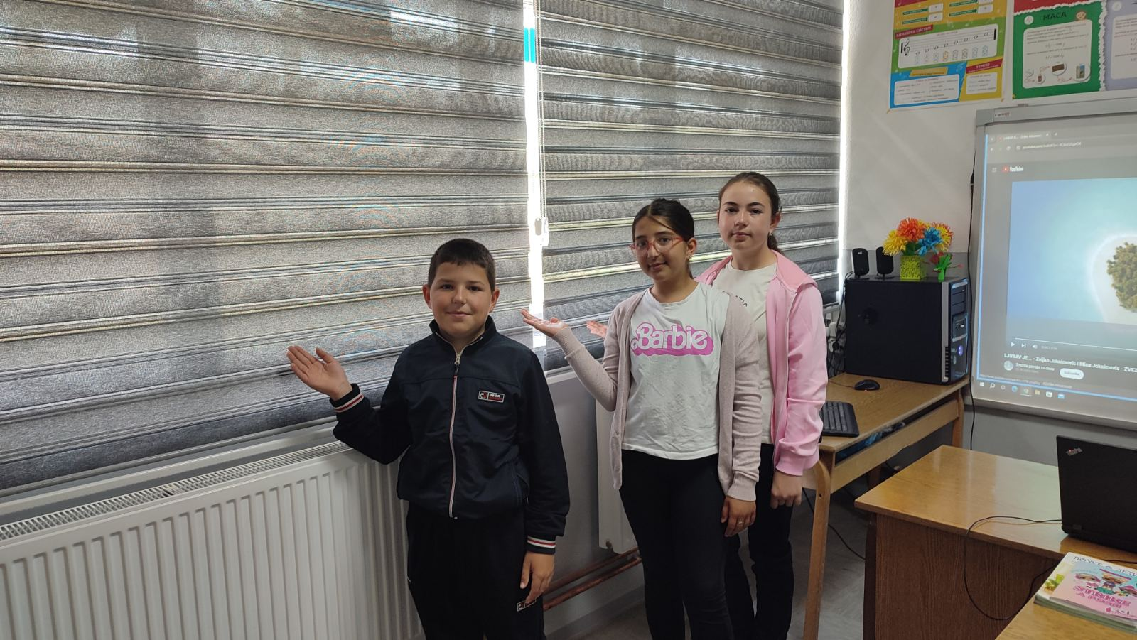
И ево нас стигли до краја...успешно реализовали пријекат...
Срећа ,срећа ,радост...

Slide 11
ХВАЛА СВИМА КОЈИ СУ НАМ ПОМОГЛИ !!!
ПОЗДРАВ !!!

